Slide 1
DEPARTAMENTO DE CIENCIAS DE LA ENERGÍA Y MECÁNICA TRABAJO DE TITULACIÓN PREVIO A LA OBTENCIÓN DEL TÍTULO DE INGENIERO MECÁNICO TEMA: ANÁLISIS EXPERIMENTAL DE ELEMENTOS EN FIBRA DE CARBONO OPTIMIZADOS TOPOGRÁFICAMENTE E IMPLEMENTACIÓN DEL PROCESO EN EL LABORATORIO DE PROCESOS DE MANUFACTURA AUTORES: OLALLA REMACHE, EDUARDO JAVIER TERÁN PÉREZ, LUIS ALEJANDRO DIRECTOR: Ing. SEGURA SANGUCHO, LUIS JAVIER DESIGNADO POR LA CARRERA: Ing. FERNANDO OLMEDO DESIGNADO POR EL DEPARTAMENTO: Ing. BYRON CORTEZ SECRETARIO ACADÉMICO: Dr. MARCELO MEJÍA
Notes:
Buenos días a todos los presentes, mi nombre es Luis Terán y mi compañero Eduardo Olalla, bienvenidos a nuestra exposición pública del trabajo de titulación de tema: ANALISIS EXPERIMENTAL DE ELEMENTOS EN FIBRA DE CARBONO OPTIMIZADOS TOPOGRAFICAMENTE E IMPLEMENTACION DEL PROCESO EN EL LABORATORIO DE PROCESOS DE MANUFACTURA., que tiene como tutor de proyecto al Ing. Luis Segura; como docente designado por la carrera al Ing. Fernando Olmedo; como docente designado por el departamento al Ing. Byron Cortez y como secretario académico al Dr. Marcelo Mejía.

Slide 2
OBJETIVO GENERAL
Analizar experimentalmente elementos en fibra de carbono optimizados topográficamente e implementar el proceso de construcción manual en el Laboratorio de Procesos de Manufactura.
OBJETIVOS ESPECÍFICOS
Optimizar topográficamente elementos mediante Software.
Construir prototipos en fibra de carbono mediante un proceso manual.
Estructurar el proceso de construcción manual en fibra de carbono para implementar en el Laboratorio de Procesos de Manufactura.
Analizar y comparar los resultados obtenidos mediante pruebas mecánicas con los resultados obtenidos en el software.
Notes:
El objetivo general del proyecto es Analizar experimentalmente elementos en fibra de carbono optimizados topográficamente e implementar el proceso de construcción manual en el Laboratorio de Procesos de Manufactura.
Los objetivos específicos planteados son:
Optimizar topográficamente elementos mediante Software.
Construir prototipos en fibra de carbono mediante un proceso manual.
Estructurar el proceso de construcción manual en fibra de carbono para implementar en el Laboratorio de Procesos de Manufactura.
Analizar y comparar los resultados obtenidos mediante pruebas mecánicas con los resultados obtenidos en el software

Slide 3
ALCANCE DEL PROYECTO
Optimizar topográficamente tres elementos.
Construir los elementos optimizados y no optimizados en fibra de carbono.
Implementar un área de trabajo para el proceso de construcción manual Hand Lay Up con curado en condiciones normales.
Realizar pruebas mecánicas para analizar y comparar los resultados entre los elementos no optimizados y optimizados topográficamente.
Notes:
Optimizar topográficamente tres elementos.
Construir los elementos optimizados y no optimizados en fibra de carbono.
Implementar un área de trabajo para el proceso de construcción manual Hand Lay Up con curado en condiciones normales.
Realizar pruebas mecánicas para analizar y comparar los resultados entre los elementos no optimizados y optimizados topográficamente.

Slide 4
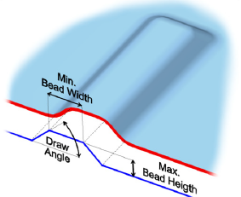
OPTIMIZACIÓN TOPOGRÁFICA
Los objetivos de la optimización topográfica son minimizar los desplazamientos o maximizar la frecuencia.
Notes:
La optimización topográfica es una optimización de forma cuyos objetivos son minimizar los desplazamientos yo maximizar la frecuencia, en la siguiente figura se puede ver cómo cambia la superficie del elemento por medio de patrones de refuerzo denominados bead.

Slide 5
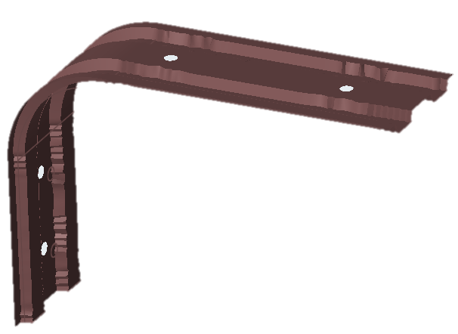
AGRUPACIÓN DE PATRONES
Notes:
la agrupación de las variables topográficas pueden formar patrones de refuerzos sin simetría, lineales, planos, circulares, radiales. En el proceso de optimización la elección de un patrón u otro depende de que patrón se adapte mejor a la geometría del elemento.

Slide 6
FLUJO DE TRABAJO EN INSPIRE
Notes:
la optimización topográfica se realizó en el Software Solidthinking Inspire debido a su compatibilidad con herramientas CAD convencionales y su interfaz intuitiva.
El flujo de trabajo en Inspire consiste en: dibujar o importar una parte, seleccionar el espacio de diseño, definir los apoyos, asignar cargas y materiales, generar la forma optimizada, refinar la mall, verificar el rendimiento y como último pasó la construcción.

Slide 7
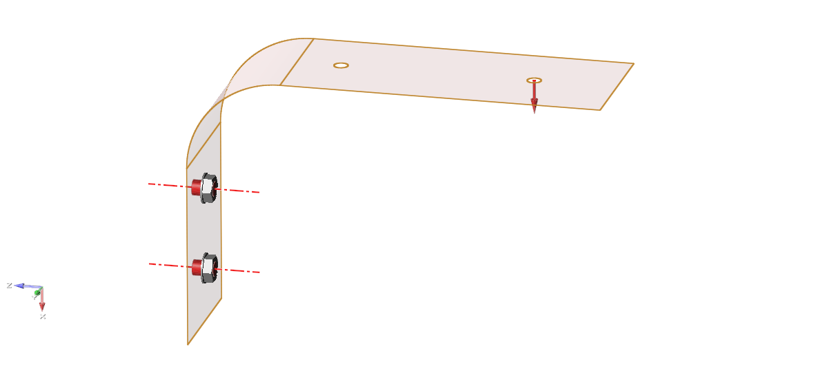
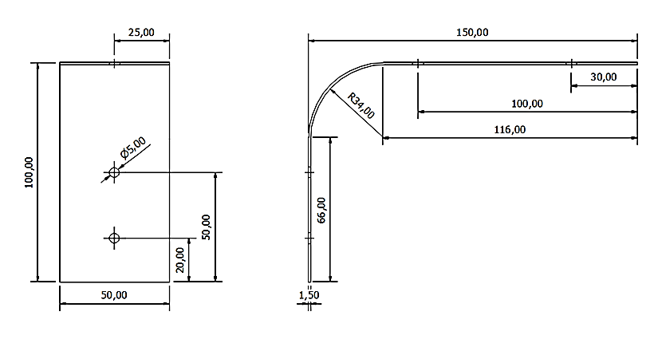
DISEÑO DE PROTOTIPOS
Ménsula
Geometría
Cargas y restricciones
Para las dimensiones se tomó como referencia, ménsulas disponibles en el mercado.
Carga de 2.5 Kg
Notes:
El diseño de los prototipos se los realizo en un Software CAD convencional considerando que Inspire admite elementos sin espesor.
El primer elemento diseñado fue una ménsula de 10x15 cm, estas dimensionas tienen como referencia las ménsulas disponibles en el mercado.
En cuanto a cargas y restricciones el elemento va a estar sometido a una carga vertical de 2,5 kg, y creando el efecto de una junta empernada como se muestra en la figura.

Slide 8
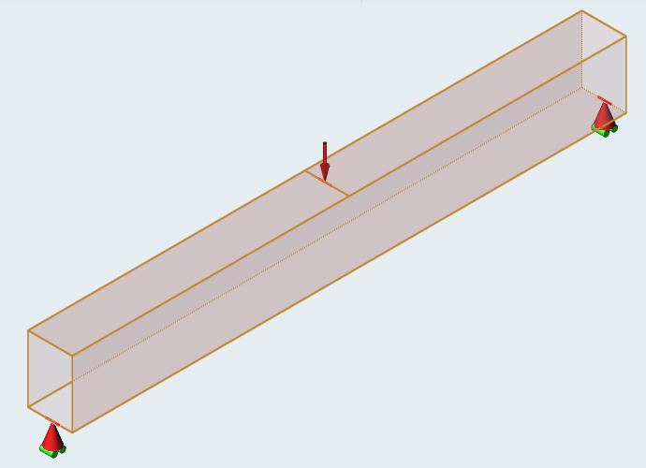
Viga a flexión
Geometría
La geometría de la viga está definida por el accesorio de la Máquina de Ensayos Universales
Cargas y restricciones
Fuerza de 500 [N]
Notes:
los siguientes elementos son dos vigas sometidas una a flexión y otra a torsión, sus geometrías fueron definidas por los accesorios utilizados en el Laboratorio de Mecánica de Materiales, para el caso de la viga a flexión la longitud fue de 25 cm ya que es la longitud entre apoyos del accesorio de la MAQUINA DE ENSAYOS UNIVERSALES, la carga máxima aplicada fue de 500 N

Slide 9
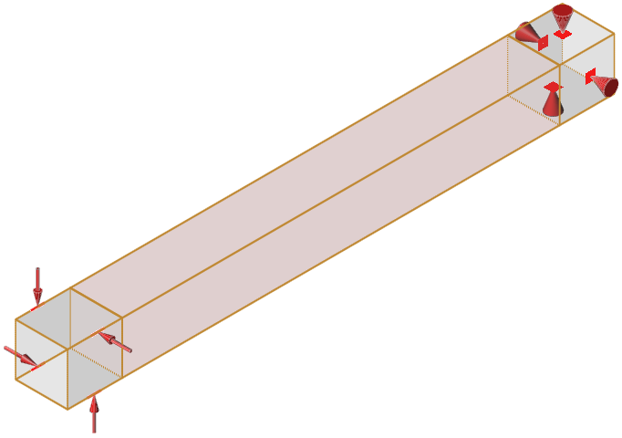
Viga a torsión
Geometría
La viga va ha estar sujeta por un extremo al dado del torquimetro existente en el laboratorio de Mecánica de Materiales y por el otro a una llave inglesa. El dado consiste en un cuadrado de 19 [mm].
Cargas y restricciones
Torque de 2500 [N.cm]
Notes:
La viga sometida a torsión fue diseñada a partir del accesorio del calibrador de torquimetro, que es un dado de 19x19 mm en donde se va a alojar un extremo de la viga, por el otro extremo se colocó un dado de las mismas dimensiones en donde se va a aplicar una carga máxima de 2500 (N.cm)

Slide 10
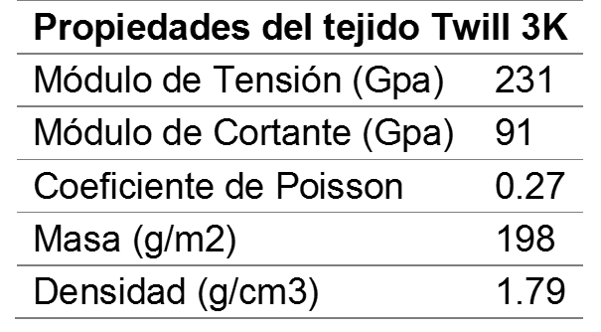
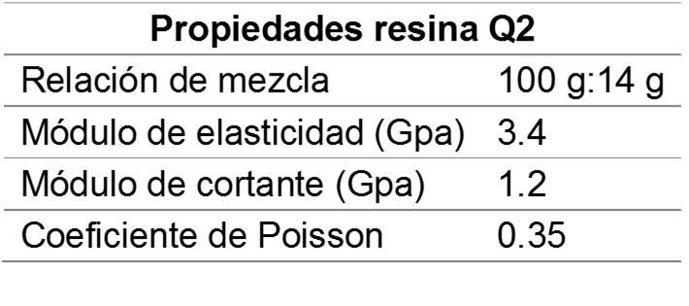
MATERIAL COMPUESTO
El material compuesto esta formado por un tejido de fibra de carbono twill 3k (refuerzo) y resina epóxica Q2 (matriz)
Notes:
Un material compuesto está formado por una fase de refuerzo en forma de partículas, hebras o fibras en una matriz que sirve de interfaz para los refuerzos. Para el proyecto se diseñó un material compuesto por un tejido de fibra de carbono twill 3k como refuerzo y una resina epoxica Q2.
A continuación se detallan las propiedades de los elementos antes mencionados.
La denominación 3k significa que este posee 3000 hilos por hebra y Twill hace referencia a un tejido bidireccional plano que se entrecruza cada 2 hebras formando un patrón de diagonales.

Slide 11
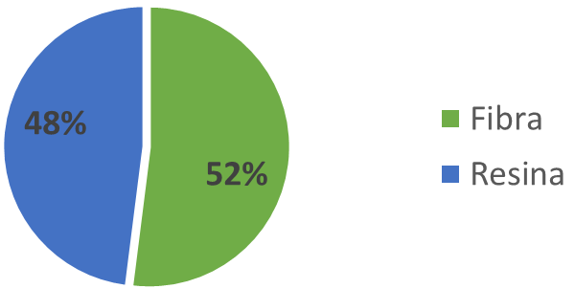
RELACIÓN VOLUMÉTRICA
La fracción máxima en volumen de fibras es aproximadamente el 80%, más allá de esta cantidad las fibras ya no quedan totalmente rodeadas por la matriz.
Para un proceso manual la fracción volumétrica de fibra recomendada es entre 45% a 60%.
Notes:
la fracción volumétrica tiene una cota máxima de 80% de fibra, si se excede este límite las fibras no quedan cubiertas completamente de resina. La fracción volumétrica recomendada varía entre el 45% al 60 % de fibra por lo que las propiedades del material compuesto se calculó con una fracción volumétrica de fibra del 52% el cual es el promedio de las recomendaciones

Slide 12
PROPIEDADES DEL MATERIAL COMPUESTO
Las propiedades del material compuesto se obtuvieron con la micro y macromecánica.
Las propiedades calculadas se usaron para ingresar el material en Solidthinking Inspire
El material tendrá seis capas de tejido obteniendo un espesor de 1,5[mm]
Notes:
Las propiedades del material compuesto se obtuvieron con la micromecánica y la macromecanica de los materiales, donde la micromecánica sirve para determinar las propiedades de capas individuales que luego fueron usadas para describir el material compuesto mediante la macromecanica, que no es otra cosa que describir las propiedades macroscópicas aparentes del material compuesto

Slide 13
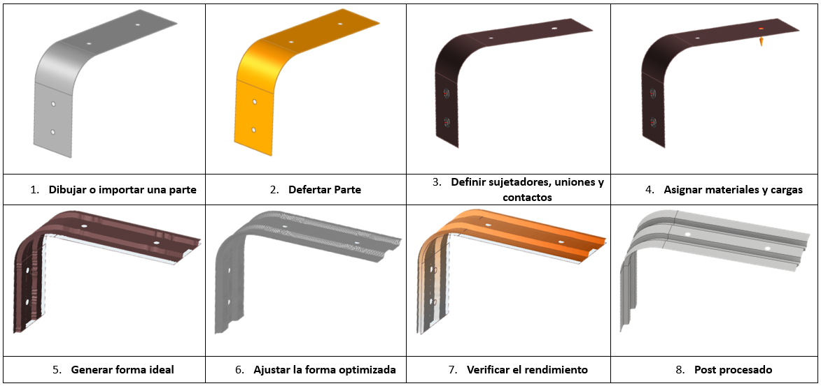
OPTIMIZACIÓN MÉNSULA
d_{i} = 57.93 mm
d_{f} = 5.39 mm
Notes:
A continuación se presenta la optimización de la ménsula en la cual se logró una disminución en el desplazamiento de 57,93 mm a 5,39 mm. El flujo de trabajo es el indicado anteriormente.

Slide 14
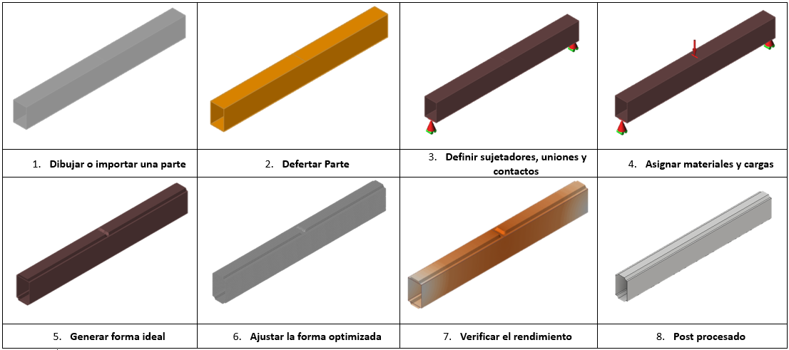
OPTIMIZACIÓN VIGA A FLEXIÓN
d_{i} = 0.40 mm
d_{f} = 0.24 mm
Notes:
En la optimización de la viga sometida a flexión el desplazamiento se redujo de 0,4 mm a 0,24 mm, el proceso de optimización es el mismo con la diferencia que se aplican distintos apoyos y cargas simulando las condiciones realizadas en las pruebas de laboratorio para cada elemento.

Slide 15
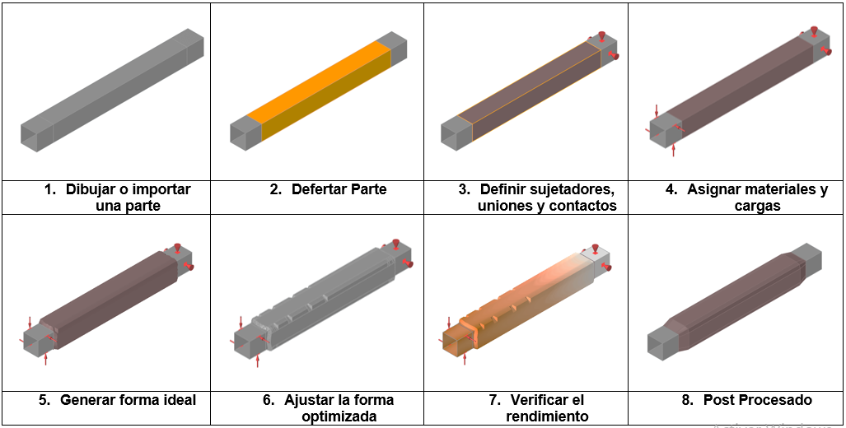
OPTIMIZACIÓN VIGA A TORSIÓN
d_{i} = 2.03 mm
d_{f} = 1.21 mm
Notes:
en la viga sometida a torsión se redujo el desplazamiento de 2.03 mm a 1,21 mm. Se excluyó del espacio de diseño los extremos en los que se va a colocar el dado del calibrador de torquimetro y el dado que permite generar la carga.

Slide 16
DISEÑO DE MOLDES
Moldes macho y hembra en impresión 3D.
Radios de 2mm.
Espesor de 1.5 mm.
Notes:
Diseño de moldes
Considerando el costo, complejidad y número de piezas a producir, se optó por construir los moldes macho y hembra (para generar presión y que la fibra tome la forma deseada) en impresión 3D.
Se generaron radios de 2mm para facilitar el desmoldeo y evitar concentradores de esfuerzos.
Un espesor de 1.5 mm es suficiente para mantener la geometría del molde durante el proceso de construcción.

Slide 17
Notes:
Los moldes fueron diseñados en un Software CAD tomando como base los elementos post procesados.
Ménsula
Dos moldes macho y hembra, sin agujeros tanto para el prototipo no optimizado y optimizado.
En el caso de las vigas a flexión y torsión los moldes constan de 3 partes, un núcleo de espuma de poliestireno o poliuretano alrededor del cual se envuelve la fibra de carbono y dos módulos simétricos que se acoplan entre sí por medio de tornillos.

Slide 18
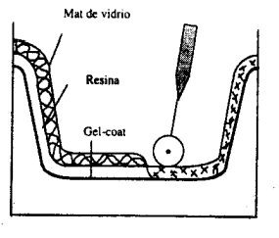
PROCESO HAND LAY UP
El método consiste en aplicar sucesivamente sobre la superficie del molde: desmoldante, gelcoat y refuerzo impregnando de resina, consolidadas mediante un rodillo.
Notes:
El proceso de constricción Hand Lay Up es un método de construcción netamente manual utilizando únicamente como herramientas brocha y rodillo. Esta técnica consiste en aplicar sucesivamente desmoldante, gel coat y refuerzo impregnado de resina, consolidado mediante el rodillo. Cabe recalcar que este proceso el acabado y las propiedades mecánicas dependen de la habilidad de construcción del operario.

Slide 19
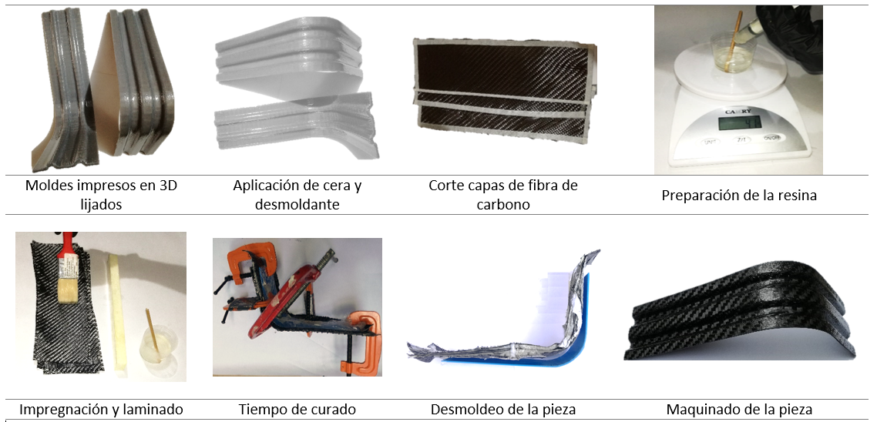
EJEMPLO DE CONSTRUCCIÓN
Notes:
A continuación se muestra un ejemplo del proceso de construcción en fibra de carbono el cual consta de los siguientes pasos.
1. fabricación y preparación de moldes: la preparación de los moldes permite generar una superficie uniforme en el molde ya que al ser fabricados mediante impresión 3D presentan varias irregularidades por lo que se procedió a lijar las superficies que estarán en contacto con la fibra de carbono.
2. Aplicación de cera y desmoldante: En este paso se coloca la cera dejando un espacio de media hora para la aplicación del desmoldante con un lapso de 5 minutos entre capas del mismo. En total son 3 capas de desmoldante.
3. Trazo y corte del pliego: se realiza una plantilla de papel para luego replicarla en el pliego de fibra de carbono se utilizó cinta Masking en los bordes de cada capa cortada para evitar deshilamientos del tejido, se consideró un excedente de 1,5 centímetros en cada borde para facilitar el proceso de laminado y el posterior maquinado.
4. Preparación de resina: La resina es preparada con una proporción de 100: 14 es decir por cada 100g de resina se aplicó 14 g de catalizador
5. Impregnación y laminado: Se realizó la impregnación con una brocha y se consolido cada lamina con un rodillo para eliminar las burbujas de aire.
6. Tiempo de curado: el tiempo de curado es de 24 H a temperatura ambiente.
7. Desmoldeo de la pieza: Se empieza por los extremos generando presión en los moldes cuidadosamente.
8. Maquinado: se realizó mediante una cierra de arco manual para eliminar los bordes y que la pieza tenga las dimensiones requeridas y con la ayuda de una lija se eliminó las rebabas generadas por el corte en los bordes.

Slide 20
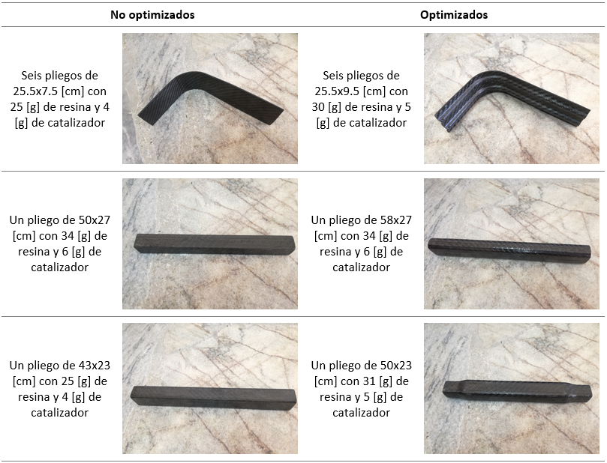
Notes:
A continuación se muestran los prototipos en su fase final. Existieron 2 formas de laminado en las construcciones, para la ménsula se utilizaron 6 capas para lograr el espesor deseado mientras que para las vigas se utilizó un pliego el cual tenía la dimensión en conjunto de las 6 láminas para proceder a envolver los núcleos de espuma.

Slide 21
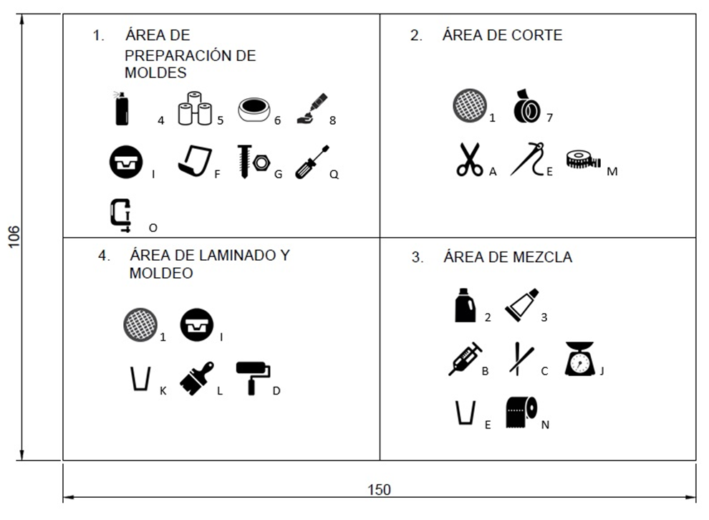
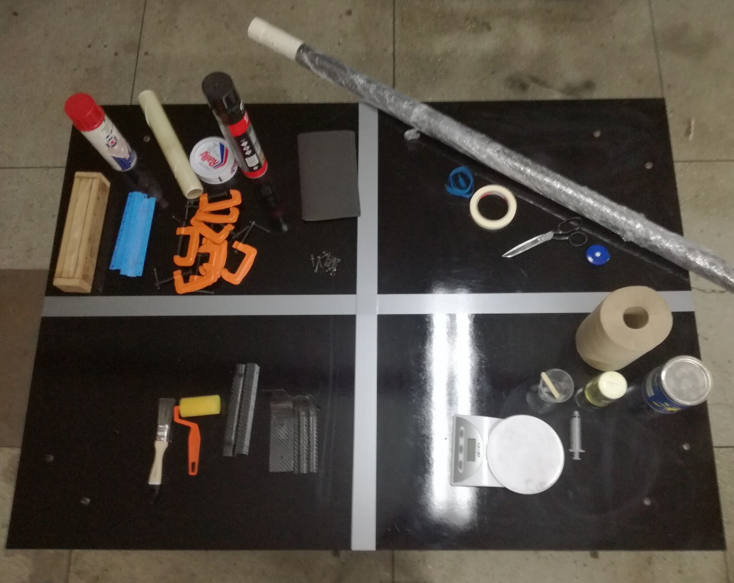
IMPLEMENTACIÓN
Notes:
La implementación del proceso consta de una mesa de trabajo de 1,06 m por 1,5m la cual está dividida en 4 sectores de trabajo.
Área de preparación de moldes: en este sector se encuentra ubicados desmoldante, cera, papel film, espuma de poliuretano, moldes, lija tornillo, prensas G
Área de corte: se encuentra el pliego de fibra, tijeras industriales, cinta métrica, cinta Masking,
Área de mezcla: esta área consta de resina epoxica, catalizador jeringa, paletas mezcladoras, vasos de mezcla, limpión industrial y la balanza
Área de laminado y moldeo: en esta área se reúnen los resultados de las 3 áreas anteriores donde encontramos los moldes preparados, mezcla, corte e fibra. Esta es la zona de impregnación y laminado.

Slide 22
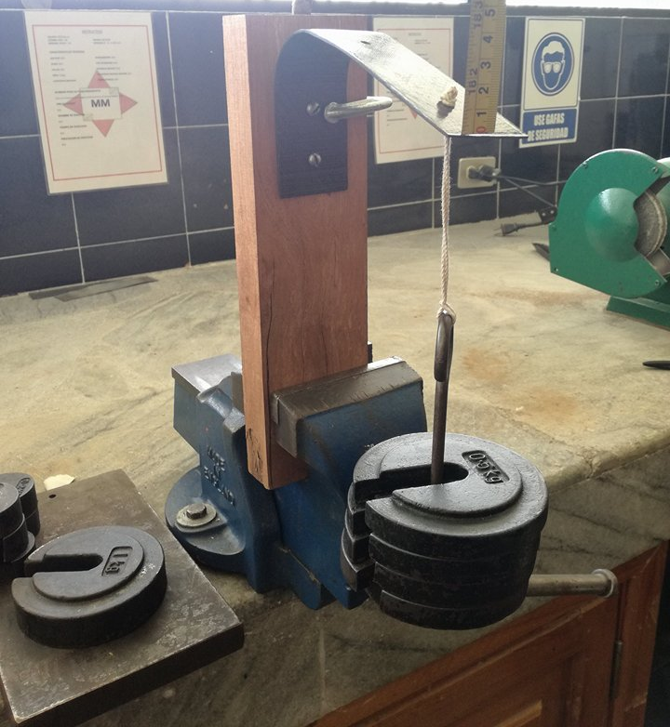
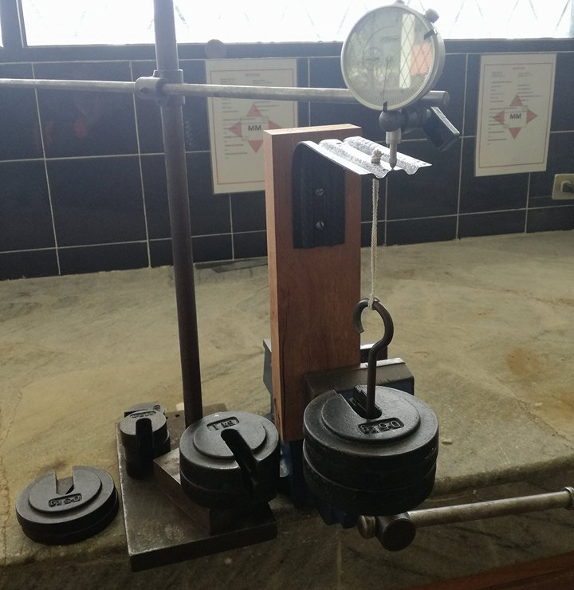
PRUEBA MECÁNICA MÉNSULA
Se aplicaron cargas desde 0,5 [Kg] hasta 2,5 [Kg] en un agujero ubicado en el extremo de la ménsula.
Notes:
Para la prueba de flexo torsión se colocó un bloque de madera en el tornillo de banco, al cual se emperno las ménsulas (normal y optimizada) de manera que las restricciones y cargas sean igual que la simulación realizada. Se aplicaron cargas desde 0,5 [Kg] hasta 2,5 [Kg] en un agujero ubicado en el extremo de la ménsula.

Slide 23
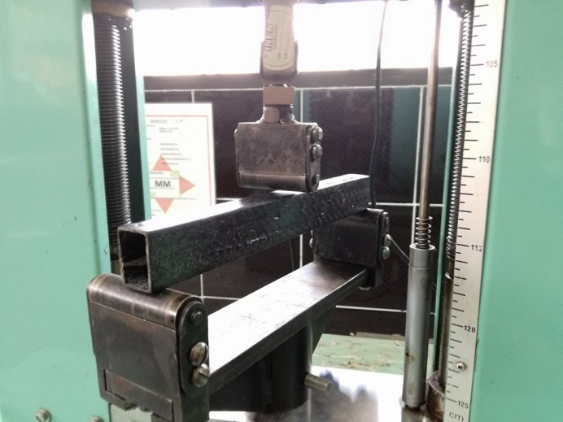
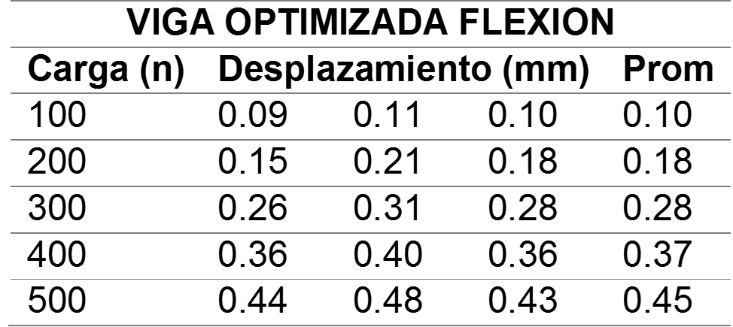
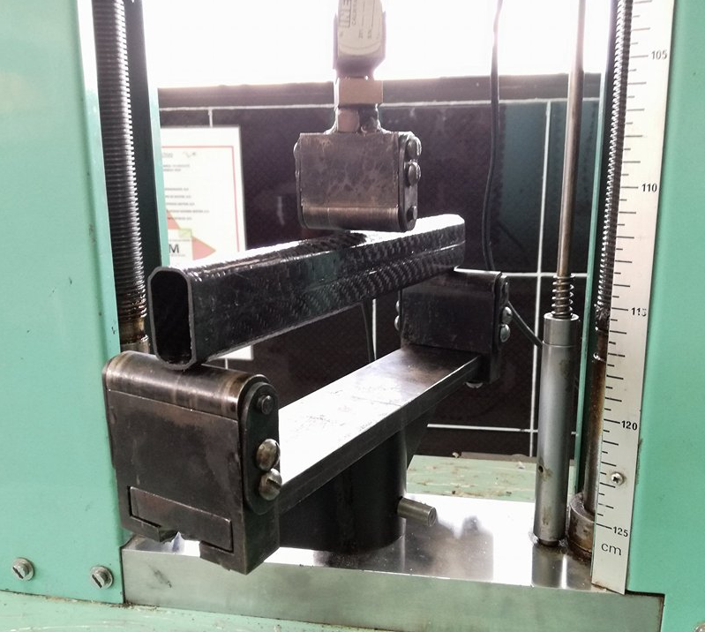
PRUEBA MECÁNICA VIGA A FLEXIÓN
La longitud entre apoyos es de 25 [cm] y la carga aplicada fue de 500 [N].
Notes:
Para la prueba de flexión se utilizó la Maquina MTS de ensayos universales. La longitud entre apoyos es de 25 [mm] y la carga aplicada fue de 500 [N].

Slide 24
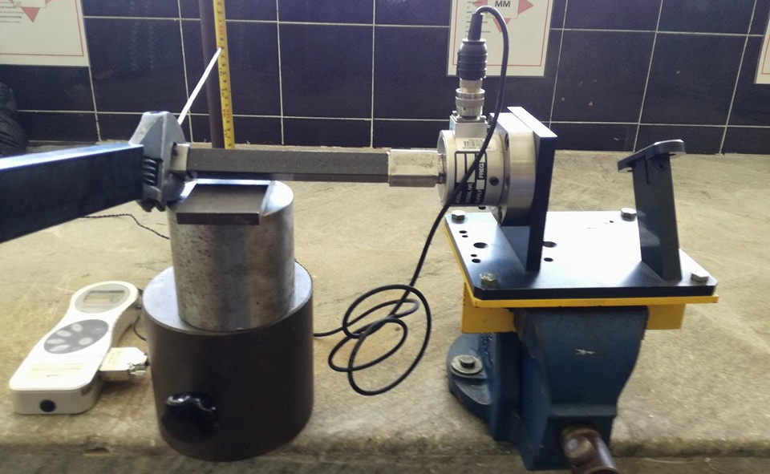
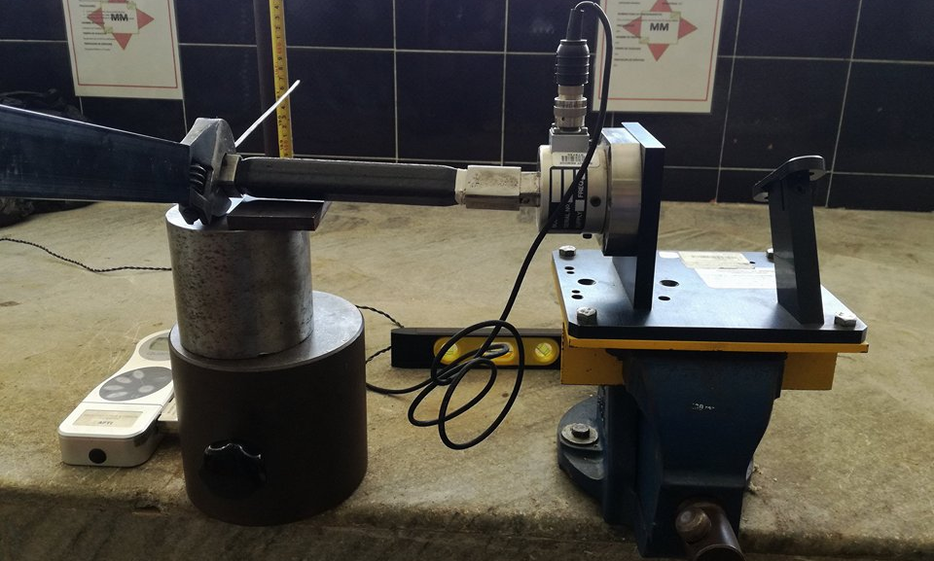
PRUEBA MECÁNICA VIGA A TORSIÓN
Se aplicaron cargas desde 500 [N.cm] hasta 2500 [N.cm] con la ayuda de una llave inglesa.
Notes:
Para la prueba de torsión se colocó un extremo de la viga en el calibrador de torquimetro y por el otro se colocó un dado con una aguja para medir el desplazamiento. Se aplicó la carga mediante una llave inglesa. Para obtener torsión pura se colocó un apoyo para mantener nivelada la viga durante la prueba y evitar otros esfuerzos

Slide 25
ANÁLISIS DE RESULTADOS MÉNSULA
Notes:
En la gráfica F-D se observa el comportamiento lineal característico de la FC
La recta naranja corresponde a los datos obtenidos de la ménsula optimizada y la azul a los no optimizados
El % de optimización en la simulación es del 90,7% con una reducción del desplazamiento de 57,93 mm a 5,39 mm en la prueba mecánica existe un 90,07 de optimización con una reducción del desplazamiento de 61,67mm a 6,1mm
El error obtenido en la prueba con respecto a la simulación para la ménsula no optimizada es de 6,46% mientas que para la ménsula optimizada fue del 13.54%

Slide 26
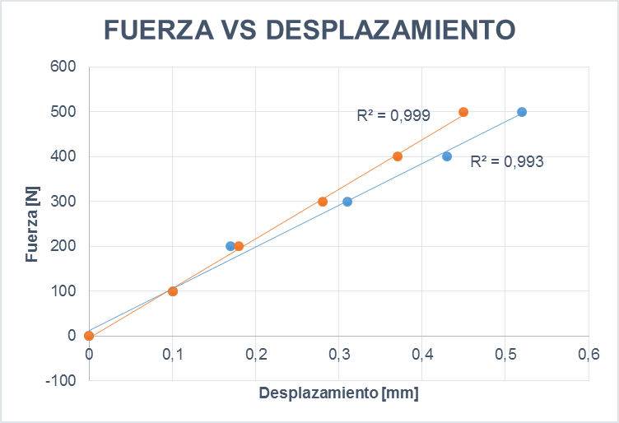
ANÁLISIS DE RESULTADOS VIGA A FLEXIÓN
Notes:
El % de optimización en la simulación es del 40% con una reducción del desplazamiento de 0,4 mm a 0,24 mm en la prueba mecánica existe un 13,46% de optimización con una reducción del desplazamiento de 0,52 a 0,45 mm
El error obtenido en la prueba con respecto a la simulación para la viga no optimizada es de 30% mientas que para la viga optimizada fue del 87.5%

Slide 27
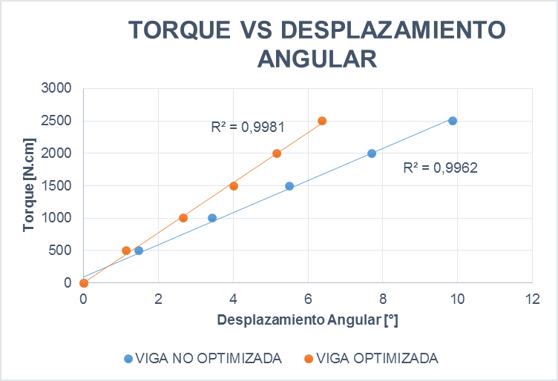
ANÁLISIS DE RESULTADOS VIGA A TORSIÓN
Notes:
El % de optimización en la simulación es del 46.6% con una reducción del desplazamiento de 8,67° a 4.63° en la prueba mecánica existe un 35.44% de optimización con una reducción del desplazamiento de 9.96 a 6.43 mm
El error obtenido en la prueba con respecto a la simulación para la viga no optimizada es de 12.95% mientas que para la viga optimizada fue del 38.8%

Slide 28
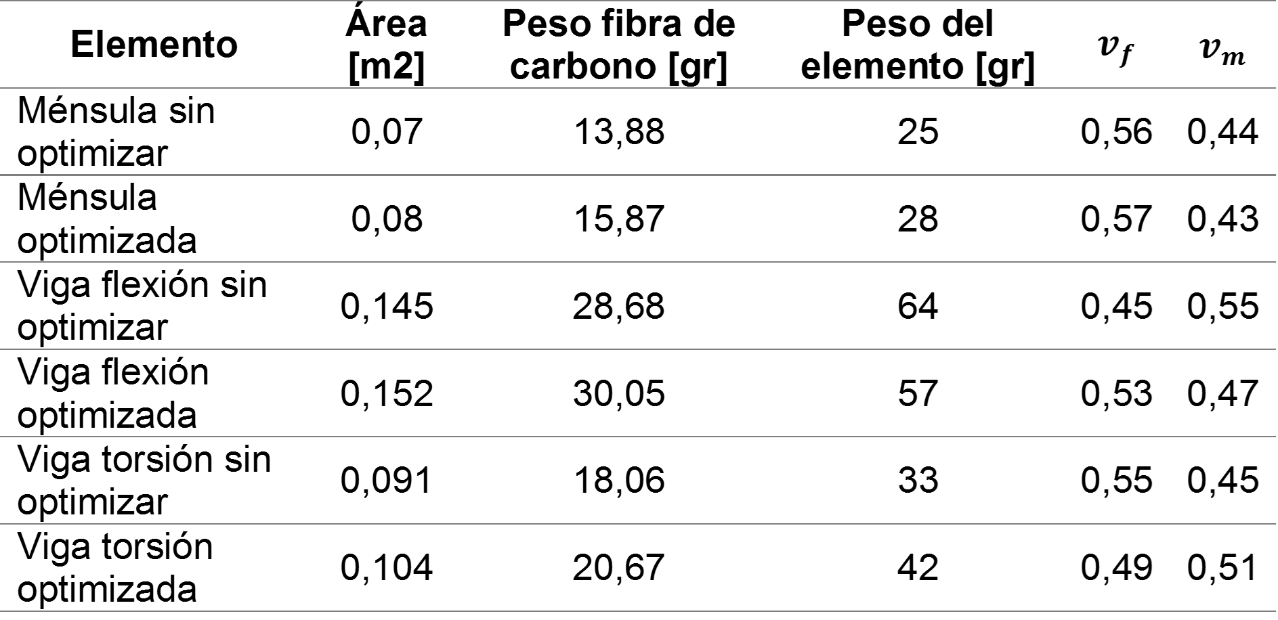
RELACIÓN VOLUMETRICA
Notes:
la fracción volumétrica con la que se diseñó el material fue de 52% de fibra, en la siguiente tabla se muestra los valores de fracción volumétrica obtenida para cada prototipo construido.
La FV más alta se dio en la ménsula optimizada con un 57% de fibra mientras que la más baja se dio en la viga a flexión no optimizada con un 45%. Como se puede observar ningún prototipo esta fuera del rango recomendado de fracciones volumétricas para un proceso de construcción manual

Slide 29
CONCLUSIONES
El proceso de optimización topográfica presenta mejores resultados en estructuras tipo cascara, un claro ejemplo es el 90.7% de optimización en la ménsula.
Mediante el proceso de construcción manual con moldes macho y hembra se obtuvo fracciones volumétricas entre 45% y 57% de fibra de carbono, lo que comprueba la validez del método de construcción.
En elementos tipo tubo la optimización topográfica dio resultados de disminución del desplazamiento pero al ser comparado con los elementos tipo cascara notamos que el porcentaje de optimización no es alto, comparando el 90.70% de la ménsula con el 40% de la viga sometida a flexión y un 46.6% en la viga sometida a torsión.
La calidad del acabado superficial del molde es fundamental para obtener elementos en fibra de carbono libre de imperfecciones.
Los elevados errores porcentuales de la comparación de la simulación y las prueba en la viga a flexión se debe a que son deformaciones pequeñas y la sensibilidad de la maquina de ensayos universales no es optima.

Slide 30
RECOMENDACIONES
Implementar una bomba de vacío para la aplicación de resina en el proceso de construcción la cual generaría mejoras en las propiedades y acabado superficial.
Para la fabricación de prototipos es optima la utilización de moldes fabricados mediante impresión 3D y madera debido a su bajo costo.
Aprovechar esta investigación para la realización de futuros trabajos en el desarrollo de elementos en fibra de carbono.

